Slide 1
Üç Fazlı Kemik Sintigrafisi
İskelet sisteminin ilgili bölgesinde kan akımı, kan havuzu aktivitesi ve osteoblastik aktivite birlikte değerlendirilir.
Mevcut klinik ön tanıya göre sintigrafik görüntülemenin her üç fazında artmış ya da azalmış aktivite birikimleri gözlenir.

Slide 2
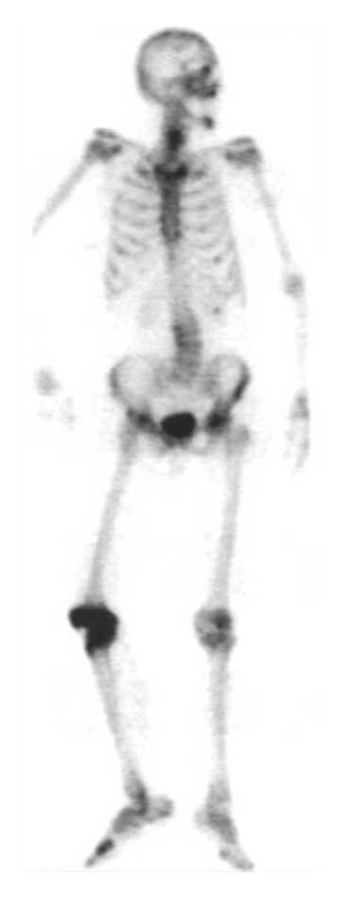
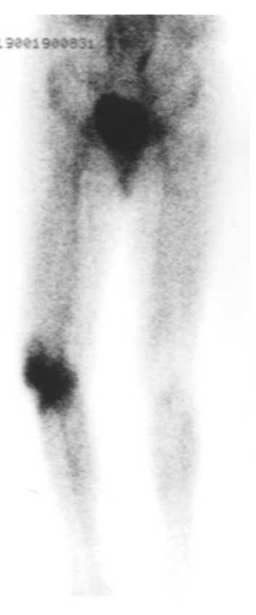
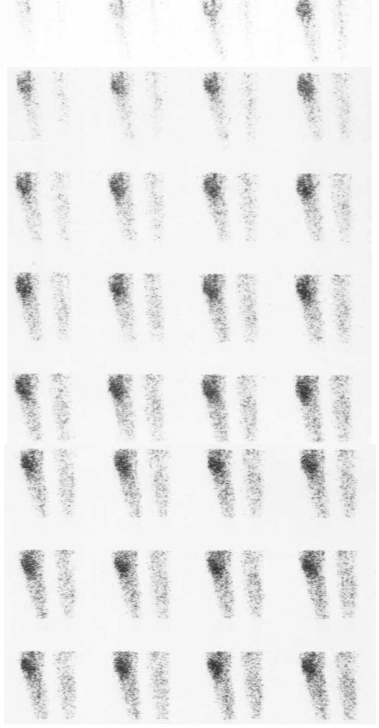
Üç Fazlı Kemik Sintigrafisi
Sağ diz ekleminde septik artrit

Slide 3
Sağ diz eklem protezinde aseptik gevşeme

Slide 4
Sağ ayakta stress fraktürü

